Slide 1
Chủ đề
Linh kiện bán dẫn và IC

Slide 2
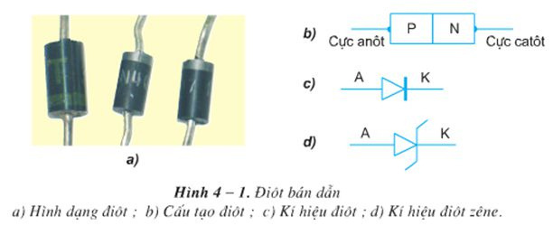
A. Linh kiện bán dẫn và IC
I. Điôt bán dẫn
1. Cấu tạo và kí hiệu
  Cấu tạo
- Có 1 lớp tiếp giáp P-N
- Có 2 điện cực (A) và (K)
- Vỏ là thủy tinh, nhựa, kim loại
  Kí hiệu:

Slide 3
2. Phân loại
Theo công nghệ chế tạo
Theo chức năng
  Điôt tiếp điểm: chỗ tiếp giáp P-N rất nhỏ, cho dòng điện nhỏ đi qua để tách sóng và trộn tần
Điôt chỉnh lưu:
biến dòng xoay chiều thành dòng 1 chiều
Điôt ổn áp:
để ổn định điện áp 1 chiều
Điôt tiếp mặt: chỗ tiếp giáp P-N lớn, cho dòng điện lớn đi qua để chỉnh lưu
Điôt phát quang:
thông báo, báo hiệu, báo nguồn,…

Slide 4
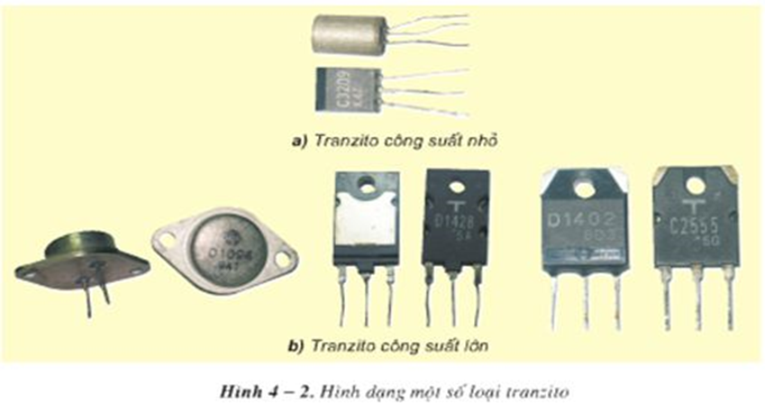
II. Tranzito

Slide 5
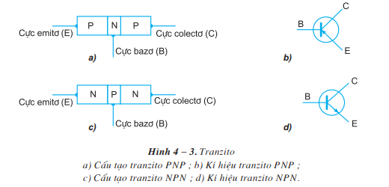
1. Cấu tạo, kí hiệu và công dụng

Slide 6
 | Tranzito PNP | Tranzito NPN
Cấu tạo
Kí hiệu
Có 2 lớp tiếp giáp P-N
Có 3 điện cực: B, C, E
Vỏ bọc bằng nhựa, thủy tinh hoặc kim loại
Công dụng
Dùng để khuếch đại tín hiệu, tạo sóng, tạo xung…

Slide 7
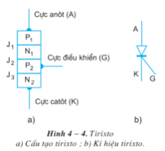
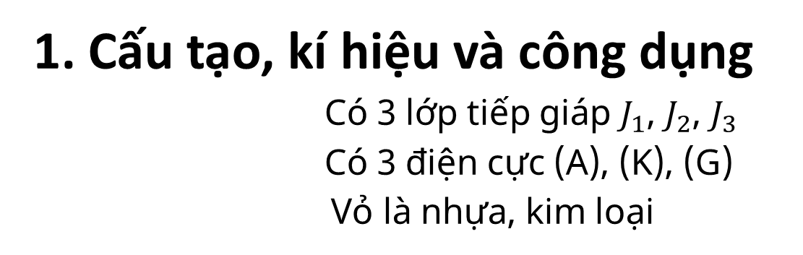
III. Tirixto ( Điôt chỉnh lưu có điều khiển)
1. Cấu tạo, kí hiệu và công dụng
  Có 3 lớp tiếp giáp $J_{1}$, $J_{2}$, $J_{3}$
  Có 3 điện cực (A), (K), (G)
Vỏ là nhựa, kim loại
* Cấu tạo
G
* Kí hiệu:
A
K
* Công dụng: dùng trong mạch chỉnh lưu và điều khiển

Slide 8
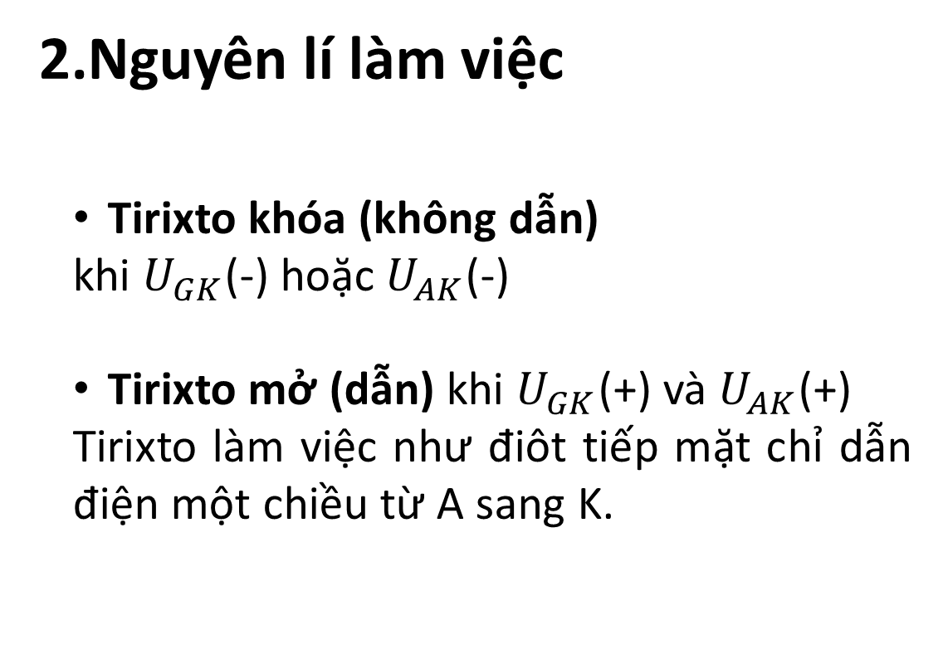
2.Nguyên lí làm việc
  Tirixto khóa (không dẫn)
  khi $U_{GK}$(-) hoặc $U_{AK}$(-)
  Tirixto mở (dẫn) khi $U_{GK}$(+) và $U_{AK}$(+)
  Tirixto làm việc như điôt tiếp mặt chỉ dẫn điện một chiều từ A sang K.

Slide 9
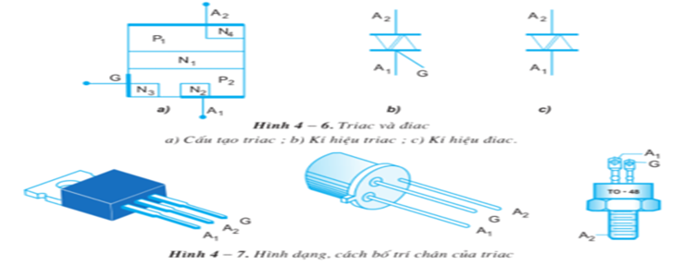
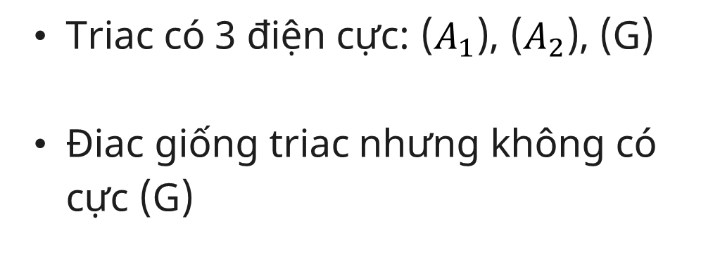
IV. Triac và Điac
1.Cấu tạo, kí hiệu và công dụng
* Cấu tạo
  Triac có 3 điện cực: ($A_{1}$), ($A_{2}$), (G)
  Điac giống triac nhưng không có cực (G)
* Kí hiệu
* Công dụng

Slide 10
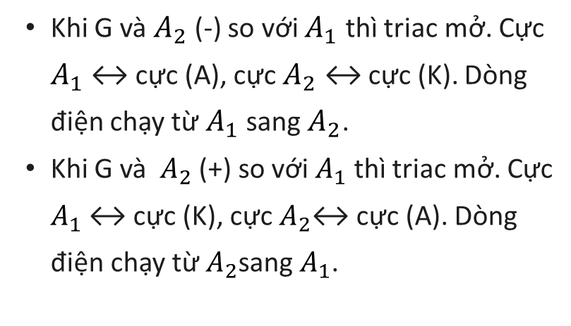
2. Nguyên lí làm việc và số liệu kĩ thuật (SGK)
TRIAC
ĐIAC
  Khi G và $A_{2}$ (-) so với $A_{1}$ thì triac mở. Cực $A_{1}$ ↔ cực (A), cực $A_{2}$ ↔ cực (K). Dòng điện chạy từ $A_{1}$ sang $A_{2}$.
  Khi G và $A_{2}$(+) so với $A_{1}$ thì triac mở. Cực $A_{1}$ ↔ cực (K), cực $A_{2}$↔ cực (A). Dòng điện chạy từ${ A}_{2}$sang $A_{1}$.
Không có cực G nên được kích mở bằng cách nâng cao điện áp đặt vào 2 cực
V. Quang điện tử (SGK)
Là linh kiện có thông số thay đổi theo độ chiếu sáng dùng trong các mạch điện tử điều khiển bằng ánh sáng

Slide 11
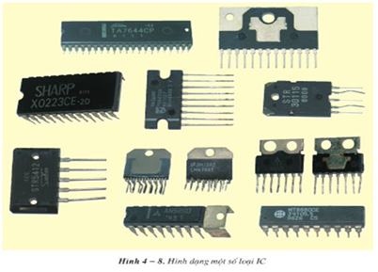
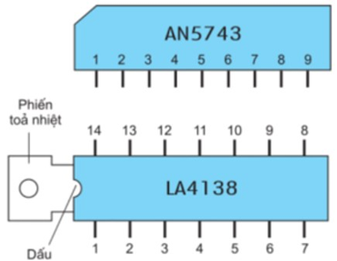
VI. Vi mạch tổ hợp (IC)
IC là vi mạch điện tử tích hợp được chế tạo bằng công nghệ đặc biệt, tinh vi và chính xác.
Trên chất bán dẫn si làm nền, người ta mắc nối các linh kiện như tụ điện, điôt, điện trở... theo từng nguyên lí làm việc để tạo thành IC.

Slide 12
B. Thực hành Điôt – Tirixto – Triac
I.Chuẩn bị ( SGK)
II.Nội dung và quy trình thực hành
B1: Quan sát nhận biết các loại linh kiện
B2: Chuẩn bị đồng hồ đo
B3: Đo điện trở thuận và điện trở ngược của các linh kiện
III. Tổng kết và đánh giá kết quả thực hành

Slide 13
C. Thực hành Tranzito
I.Chuẩn bị ( SGK)
II.Nội dung và quy trình thực hành
B1: Quan sát, nhận biết và phân loại các tranzito của Nhật Bản PNP, NPN: cao tần, âm tần, công suất nhỏ, công suất lớn.
B2: Chuẩn bị đồng hồ đo
B3: Xác định loại và chất lượng tranzito
III. Tổng kết và đánh giá kết quả thực hành

